Slide 1

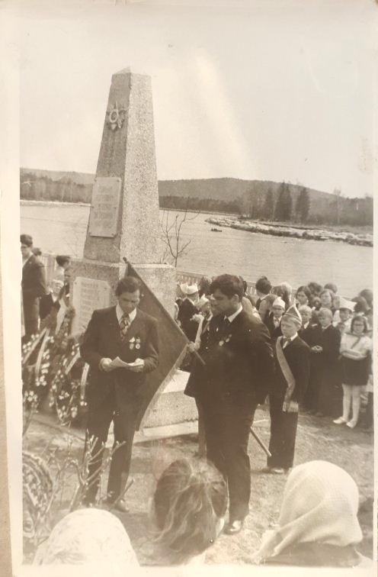
Эта память уходит корнями в века…
Быть может, здесь на этом месте, иной был берега откос?
Быть может, кроны на рассвете алели, сосен и берёз?
Мечтали вы о мирной жизни, но вы подумать не могли,
Что вам, защитникам Отчизны, на этой площади земли,
Где рядом стройка, город новый, и вам знакомая река,
Поставят обелиск бетонный односельчане на века…
И. Кузнецов

Slide 2

По данным книги Памяти «Чтобы помнили…» на территории Шелеховского района значится 2209 участников и ветеранов Великой Отечественной войны
В список включены не только фамилии ветеранов войны, приехавших на строительство города Шелехова, но и тех, кто ушёл в грозную годину войны из сёл, ныне входящих в состав Шелеховского района и подсобного хозяйства совхоза им. Куйбышева, на месте которого возник город Шелехов. Многие из них пали смертью храбрых на полях сражений, а их имена увековечены на памятниках и обелисках Славы, установленных в поселениях Шелеховского района – Олхе, Большом Луге, Подкаменной, Шаманке, Мотах, в сёлах Введенщина и Баклаши, на обелиске Славы
в городе Шелехове

Slide 3


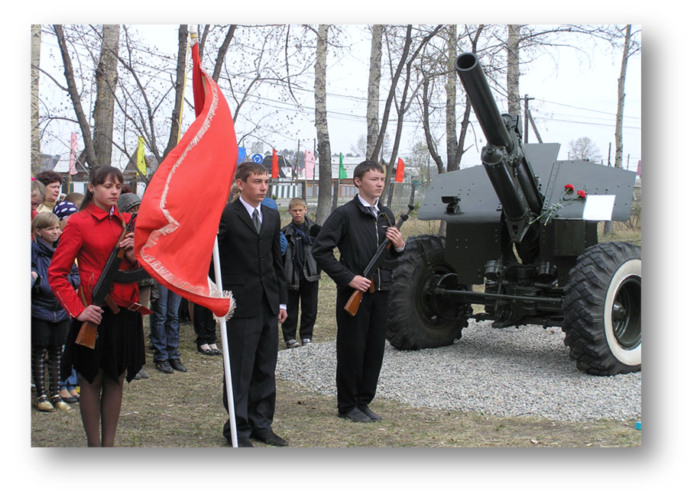
Военная гаубица
Военная гаубица поступила из Германии
в 1947 году в 104-ю бригаду воинской части п. Мулино Володарского района Горьковской области.
В 1980г. гаубица поступила на вооружение воинской части п. Чистые Ключи. В 2009 году при поддержке мэра Шелеховского района Сюсина Ю.А., по инициативе директора школы Балтаева В. Д., с участием командира воинской части 31643 поселка Чистые Ключи полковника Кравченко А. Н., военного комиссара города Шелехова Пушкарева С.Л. гаубица установлена на территории Баклашинской средней образовательной школы №3.

Slide 4

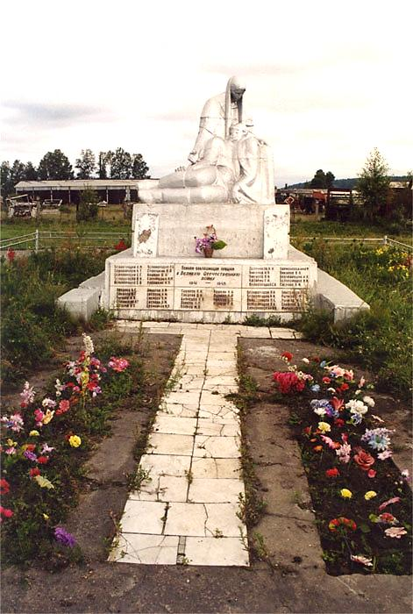
Памятник
«Скорбящая мать»
установлен в 1974 году в селе Баклаши в честь воинов, погибших в годы войны. На нем увековечены 73 фамилии ветеранов с надписью: «Воинам – Баклашинцам, павшим в Великую Отечественную войну 1941-1945». Памятник был установлен по инициативе генерала А.П. Белобородова. Изготовлен в городе Ленинграде, при содействии директора совхоза «Ангарский» Тарасова Александра Антоновича.
К 60-летию Победы по правую и левую стороны памятника были установлены две монолитные железобетонные плиты с табличками, где внесены118 фамилий ветеранов, умерших в мирное время.
Протокол сессии Баклашинского сельского Совета депутатов трудящихся от 19.04.1974 №6
(Ф.Р-30, оп.-1, д.111, л.л.9-12)

Slide 5

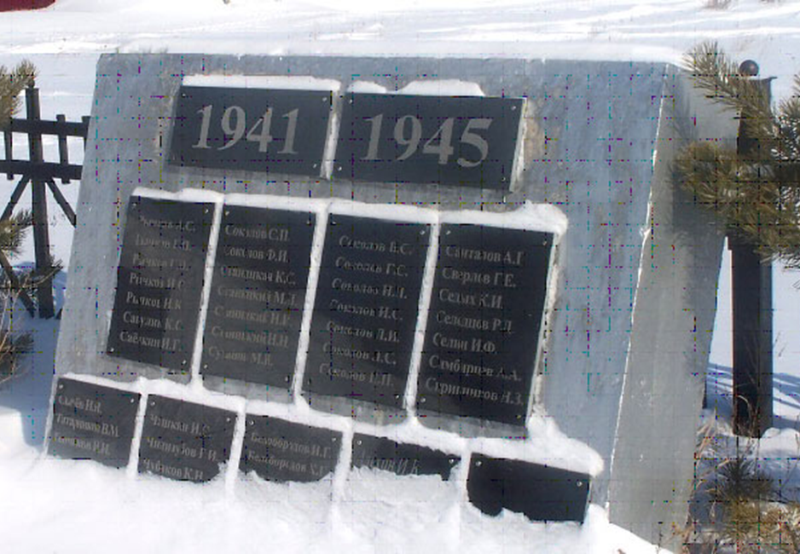
Список фамилий участников
Великой Отечественной войны, увековеченных на памятных плитах в с. Баклаши

Slide 6

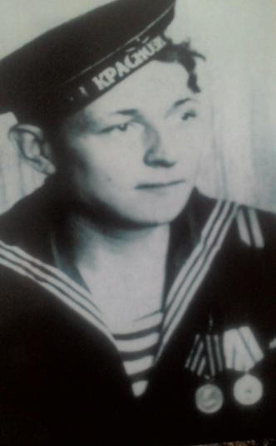
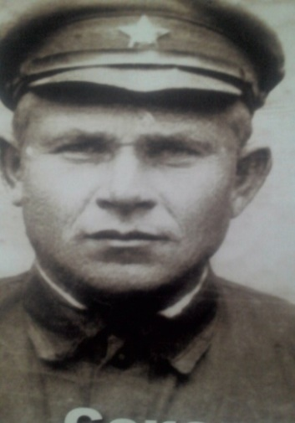
Леонид
Сафронович
Соколов
Василий
Петрович
Соколов
Леонид Сафронович родился в 1922 году, призван в сентябре 1941 года, служил командиром катерного орудия в особой морской бригаде на Тихом океане. С 9 августа по 3 сентября 1945 года. участвовал в войне с Японией, был командиром зенитного катер-тральщика, закончил службу старшим командиром зенитного орудия на линкоре, который охранял большие военные корабли. Награжден Орденом Отечественной войны II степени, медалью «За победу над Японией», юбилейными медалями.
Василий Петрович (1901 г.) уроженец села Акинино-Баклаши, был первым председателем колхоза, когда началась война, стране и фронту нужен был хлеб. На фронт Перта призвали только весной 1942 года, когда немцы подступили к Ленинграду. Вернуться ему было не суждено... 3 марта 1942 года целый состав сибиряков разбили немецкие «мессеры». В той местности шли ожесточенные бои, много полегло защитников осажденного города… Василий Петрович похоронен под Санкт-Петербургом. Теперь между станциями Погостье и разъездом Жарки установлена стела памяти павших.

Slide 7
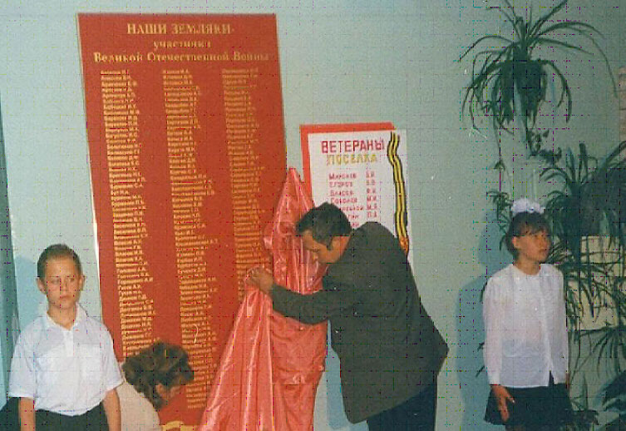
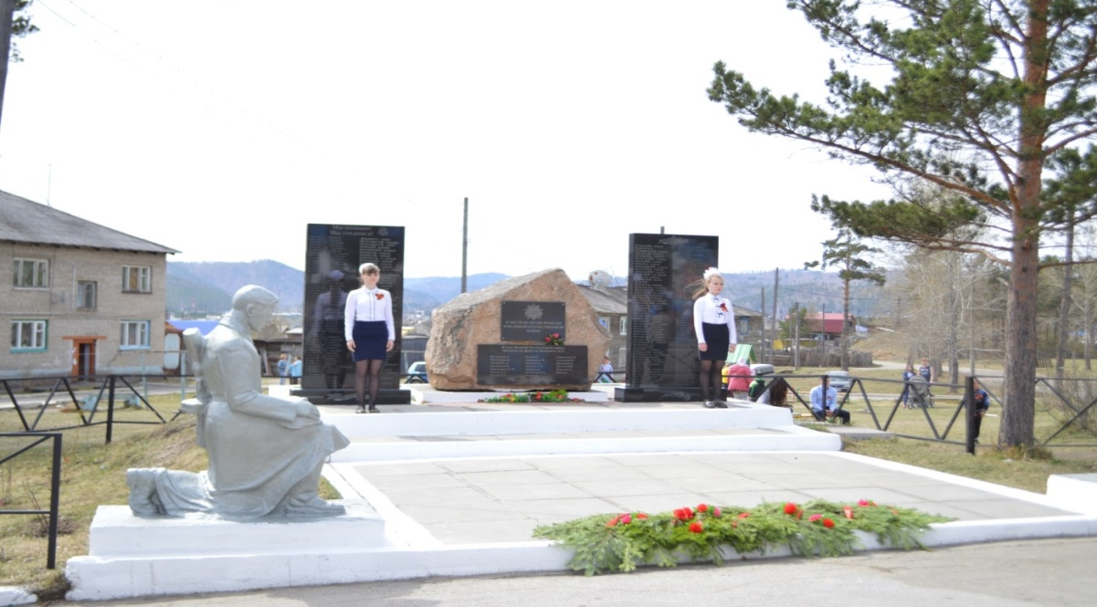
Посёлок БОЛЬШОЙ ЛУГ
Мемориальная доска
Мемориальная доска «Наши земляки – участники Великой Отечественной войны» открыта в здании сельской школы в честь 55-летия Победы в 2000 году. На ней увековечены имена 176-ми ветеранов войны.
Вахта памяти у Памятного знака,
установленного
в честь 60-летия
Великой Победы
Распоряжение главы Администрации Большелугского внутримуниципального образования от 04.05.2005 №32
(Ф.Р-31, оп.-1, д.55, л.48)

Slide 8
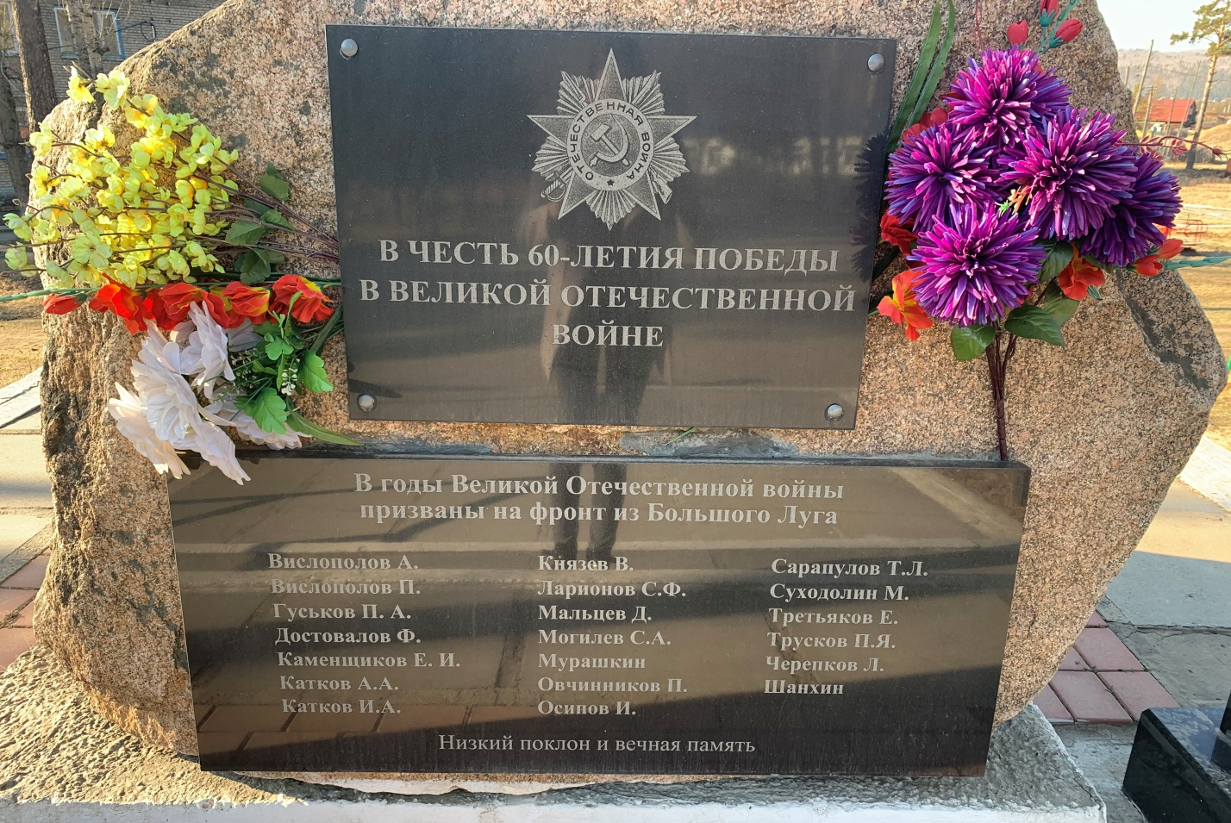
Памятный знак
Установлен в 2005 году в честь 60-летия Победы в Великой Отечественной войне. На бетонном постаменте установлен гранитный камень с 19 фамилиями ветеранов, погибших в годы войны. Эскиз памятного знака выполнен главным архитектором Константиновым Е.Г, архитектором Рычковым М.В.

Slide 9

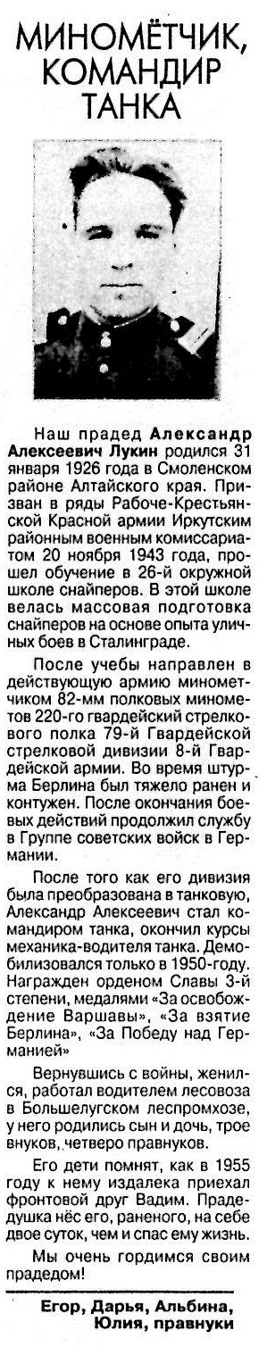
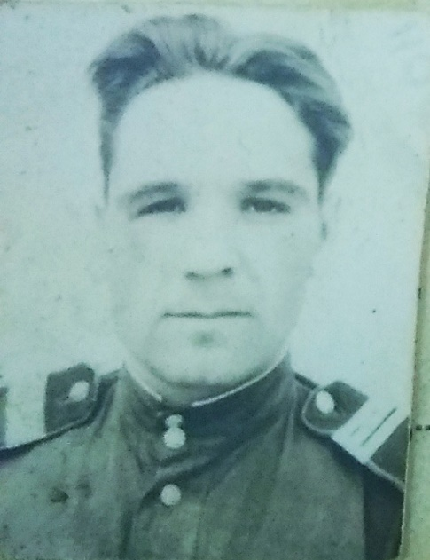
Лукин
Александр Алексеевич
Газета «Шелеховский вестник» №17 от 08.05.2020г.

Slide 10
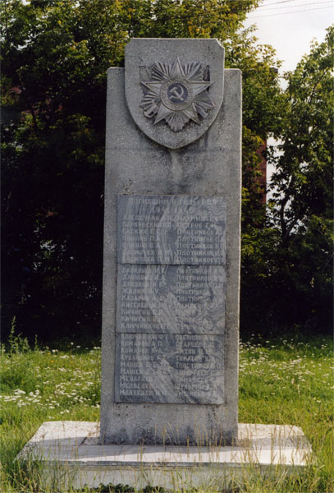
Село ВВЕДЕНЩИНА
Стела
установлена
в 1987 году
в память
о погибших воинах
в период
Великой Отечественной войны

Slide 11
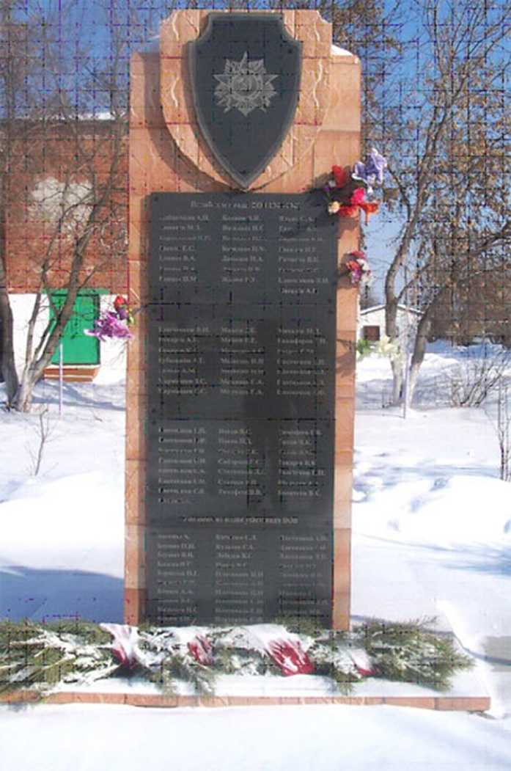
В честь 60-летия Победы стела была обновлена. Отреставрирован орден "Отечественная война". На розовом граните закреплена гладкоотшлифованная черная плита,
где увековечены
65 погибших земляков и добавлены имена
60 участников Великой Отечественной войны, умерших в мирное время, с надписью: "Погибшим
в годы ВОВ 1941-1945"

Slide 12

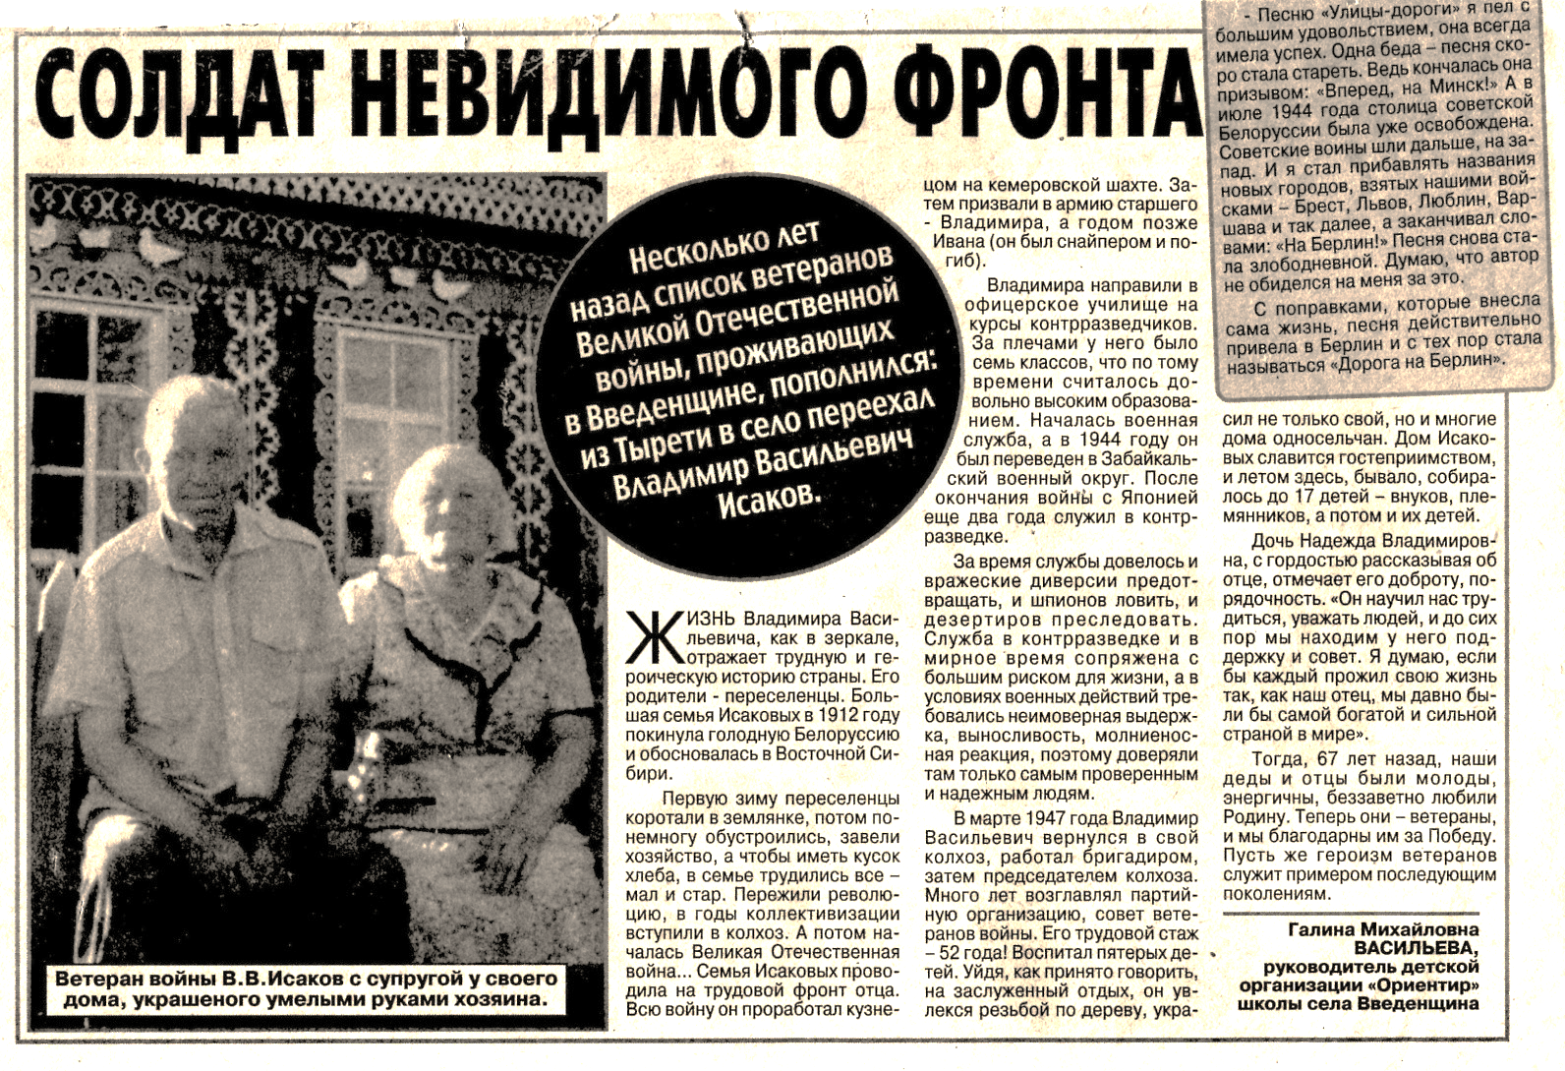
Исаков Владимир Васильевич
В 1941 на трудовой фронт семья проводила отца, всю войну он проработал на кемеровской шахте кузнецом. Затем призвали в армию Владимира, годом позже Ивана (он был снайпером и погиб). Владимира направили в офицерское училище на курсы контрразведчиков. Началась военная служба, а в 1944 году его перевели в Забайкалье. После окончания войны с Японией ещё 2 года служил в контрразведке. Приходилось и вражеские диверсии предотвращать, и шпионов ловить, и дезертиров преследовать. В 1947 году вернулся в родное село, работал сначала бригадиром, потом председателем колхоза. Его трудовой стаж 52 года! Воспитали с супругой пятерых детей. В гостеприимной семье летом собиралось до 17 ребятишек. После выхода на пенсию увлекся резьбой по дереву, украсил не только свой дом, но и дома односельчан, оставив о себе добрую память.

Slide 13
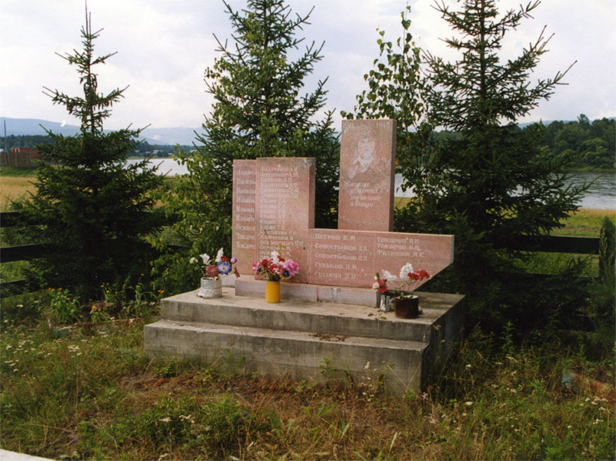
Моты
Село МОТЫ

Slide 14
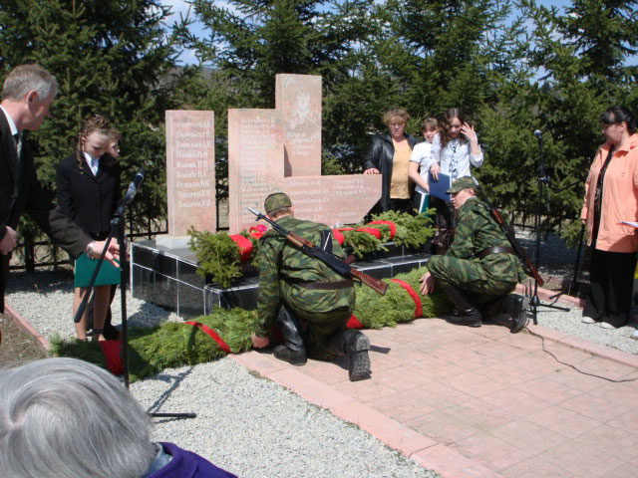
Установлен в 1995 году в честь 50-летия Победы в память о погибших воинах в период Великой Отечественной войны. Ушло на фронт из села Моты более 80 человек. Имена 37 погибших земляков увековечены на красном мраморе навеки.
Авторы идеи - председатель сельского Совета Данилов С.Б., заведующая библиотекой
Судакова И.В.
Обелиск

Slide 15
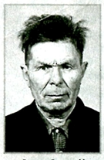
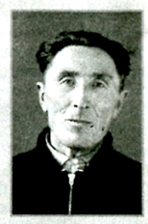
Севостьянов
Ануфрий
Васильевич
Севостьянов Никодим Васильевич
Родился Ануфрий Васильевич в 1915 году в селе Моты. На фронт был призван осенью 1941 года. В одном из боёв был тяжело ранен, даже числился без вести пропавшим. После войны вернулся в родное село.
Награжден Орденом Отечественной войны II степени, медалью «За отвагу», юбилейными медалями.
Родился 2-го августа 1911 года в селе Моты. В сентябре 1941 года призван на фронт в действующую армию. Служил разведчиком в 675 артиллерийском полку 292-й стрелковой дивизии.
Награждён медалями «За победу над Германией», «За победу над Японией», а также многочисленными юбилейными медалями.

Slide 16
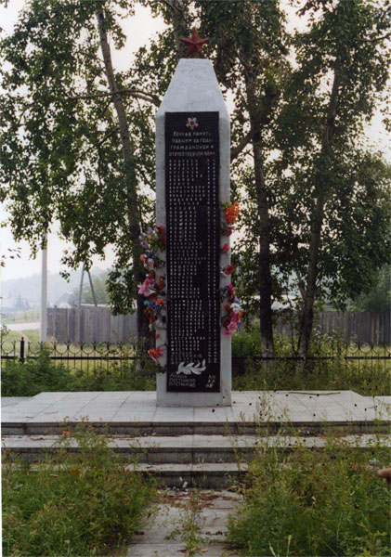
Село ОЛХА
Обелиск
Установлен на территории сельского Дома культуры в честь погибших Олхинцев в годы Великой Отечественной войны . Открытие обелиска состоялось 9 мая 1968 года. 50 фамилий погибших воинов увековечены на черном мраморе с надписью: «Вечная память павшим за годы гражданской и Отечественной войн».
С правой и левой сторон от Обелиска установлены памятные доски с именами 124 ветеранов, умерших в мирное время.
Протокол исполкома Большелугского поселкового Совета депутатов трудящихся от 5.06.1967 № 8 (Ф.Р-3, оп.-1, д.133, л.л.31-33)

Slide 17
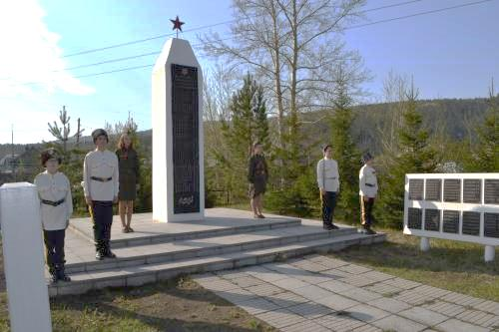
Инициаторами установки Обелиска являются: участники Великой Отечественной войны, историк П.И. Корнилов, инженер, учитель физики А.И. Семенов (эскиз обелиска), парторганизация, которую возглавлял Н.В. Коротков, жители села

Slide 18
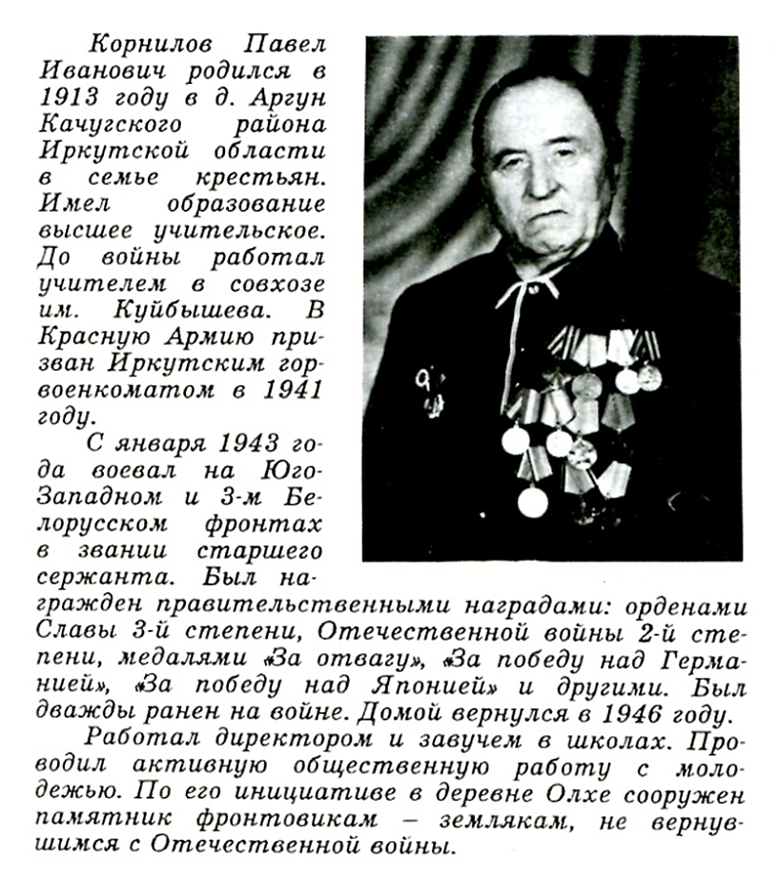

Корнилов Павел Иванович

Slide 19
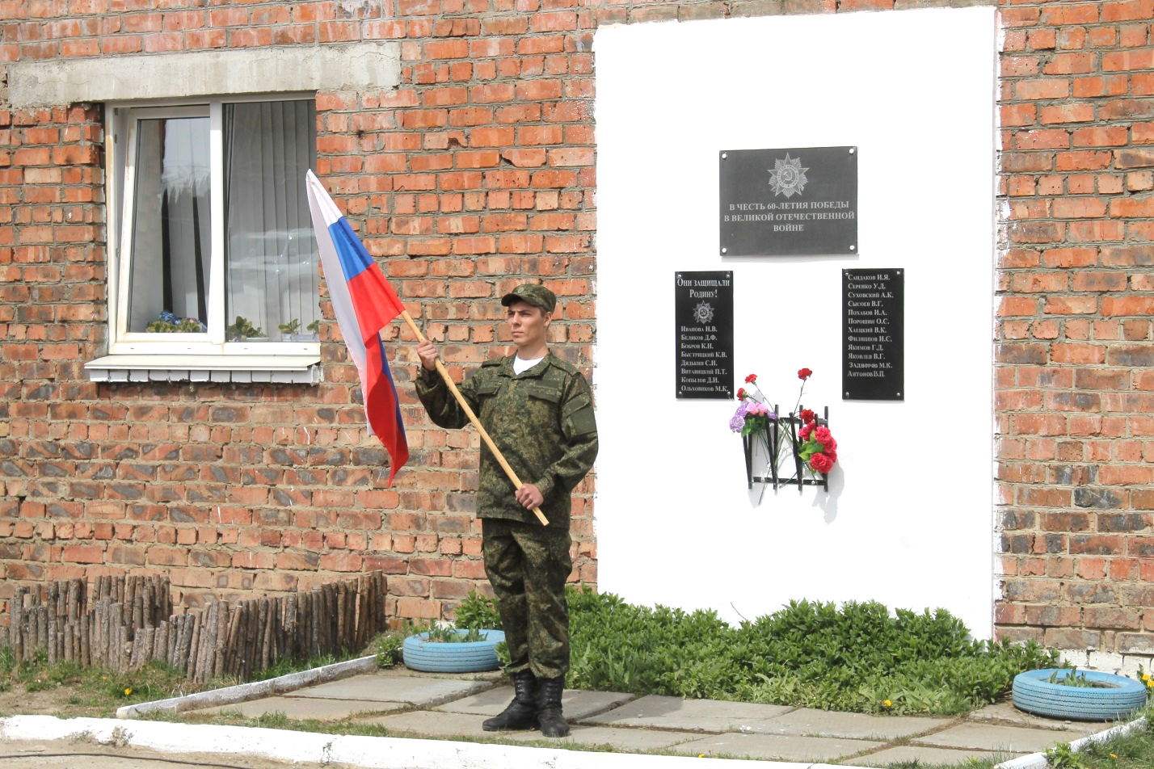
Село ПОДКАМЕННАЯ
Памятная доска
Открыта к 60-летию Победы в 2005 году.
Автор идеи и эскиза главный архитектор Е.Г. Константинов

Slide 20
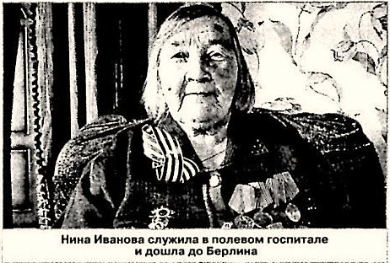
Иванова Нина Васильевна
Из воспоминаний фронтовой санитарки Нины:
«В марте 42-го нас переодели в военную форму и определили в военно-полевой госпиталь, который входил в состав 2-го Белорусского фронт 49-й армии. Госпиталь состоял из 4-х больших палаток. Мы ухаживали за ранеными: умывали, кормили, делали перевязки. Зимой постоянно топили буржуйки. Все время хотелось спать… В составе госпиталя прошла Смоленск, Могилев, всю Белоруссию, потом была Восточная Пруссия… В составе армии попала в Берлин, там и встретила Победу.
На рейхстаге есть и моя надпись «Дошла от Волги до Берлина. Май 1945. Белова Нина». Три месяца стояли в Берлине, ждали отправки в Японию. А в июле 1945 меня демобилизовали, я вернулась в родную деревню».
С 1967 года Нина Васильевна живет в Подкаменной.
Награждена Орденом Великой Отечественной войны, медалями: «За боевые заслуги», которую ей вручили
в Берлине,
медалью фронтовика, «Ветеран-железнодорожник»,
«В честь 60-летия Победы» и «Георгий Жуков»

Slide 21
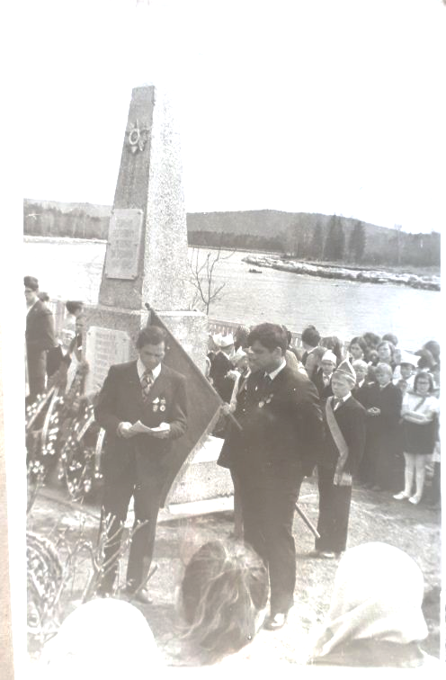
Село ШАМАНКА
Обелиск
Установлен на берегу реки Иркут в честь 25-летия Победы в Великой Отечественной войне.
Открытие состоялось
9 мая 1970 года
Решение исполнительного комитета Шаманского сельского Совета депутатов трудящихся от 30.04.1970 № 11
(Ф.Р-4, оп.-1, д.144, л.18)

Slide 22
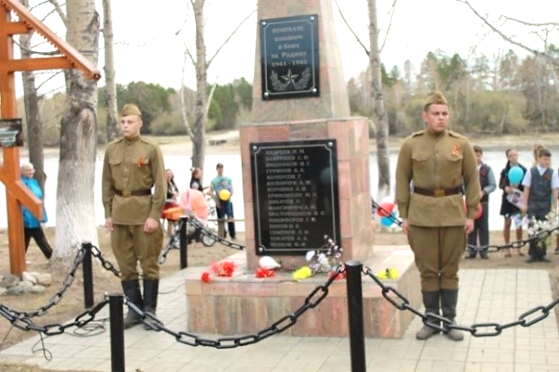
На плите надпись:
«Воинам, погибшим в боях за Родину 1941-1945гг.»,
где увековечены двенадцать фамилий погибших земляков.
Определили место для Обелиска и провели активную поисковую работу по поиску погибших воинов учащиеся 8 класса, под руководством учителя А.Т. Хамло

Slide 23
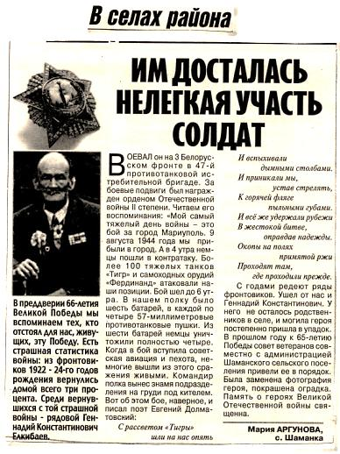
Елкибаев
Геннадий Константинович
Воевал на Белорусском фронте в 47-й противотанковой истребительной бригаде. Из воспоминаний Геннадия Константиновича: «Самый тяжелый день войны – это бой за Мариуполь в 1944 году. 9 августа прибыли в город, а в 4 утра немцы пошли в контратаку, более 100 тяжелых танков «Тигр» и самоходных орудий «Фердинанд» атаковали наши позиции. До 6 утра шёл бой, из 6-ти (в каждой по четыре 57-миллиметровые противотанковые пушки) имеющихся у нас батарей уничтожили 4. В бой вступила наша авиация и пехота. Немногие вышли из этого боя живыми. Командир вынес знамя подразделения под кителем…».
Есть страшная статистика войны: из фронтовиков 1922 – 1924 годов рождения домой вернулись только три процента фронтовиков, среди вернувшихся наш земляк, рядовой Елкибаев Геннадий Константинович… Его уже нет среди нас, но память о героях войны священна!
Награждён Орденом Отечественной войны
II степени, медалями
«За отвагу»,
«За взятие Кёнигнсберга»
и юбилейными медалями

Slide 24

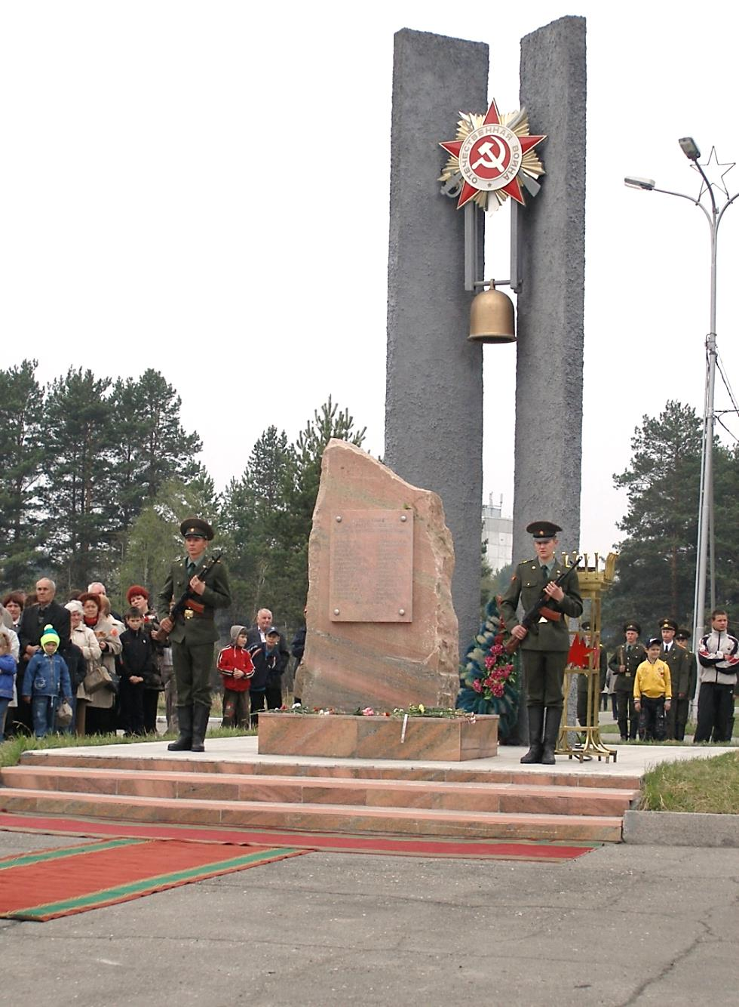
Город ШЕЛЕХОВ
Обелиск Славы
Открыт 22 июня 1990 года в честь 45-летия Победы в Великой Отечественной войне. Были установлены две вертикальные бетонные панели. Авторы проекта архитекторы Росляков В.П. и Горностаев С.Н. По инициативе Рослякова В.П. монолит из розового гранита был перенесен от здания администрации на площадь Победы. На ней закреплена плита с гравировкой 29-ти фамилий участников войны, с надписью: «Вечная память землякам, погибшим в Великой Отечественной войне
1941-1945 г.г.»
Решение исполнительного комитета Шелеховского городского Совета народных депутатов
от 25.04.1990 № 117 (Ф.Р-2, оп.-1, д.763, л.27)

Slide 25
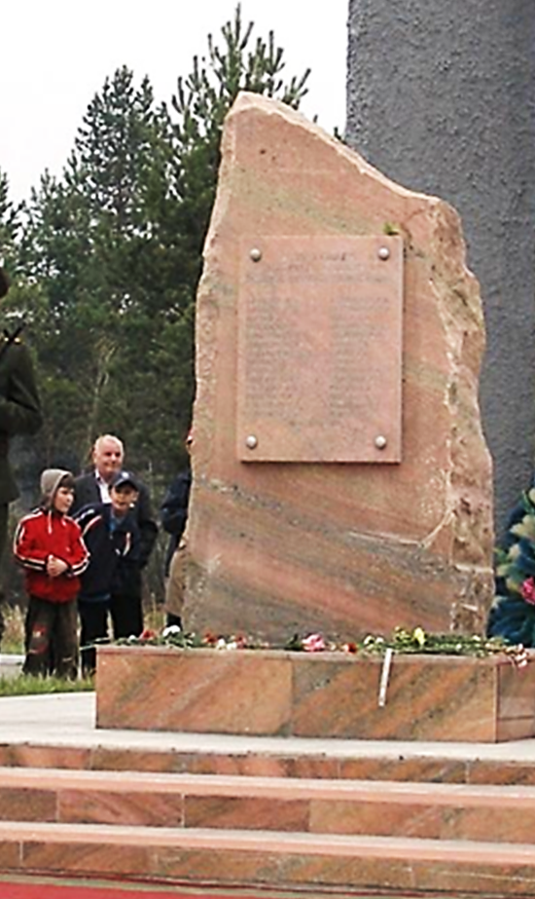

По воспоминаниям очевидца архитектора Рослякова В.П., монолит был привезен из г. Слюдянка и установлен недалеко от здания администрации. Инициатива принадлежала мэру города М.С. Архиповой. Место и высоту подиума определил архитектор Матухно В.К.
В 2000 году проект по благоустройству Площади Победы разрабатывала архитектор
Филимонова Л. Н.
Были установлены клумбы для цветов, светильники, скамейки.

Slide 26
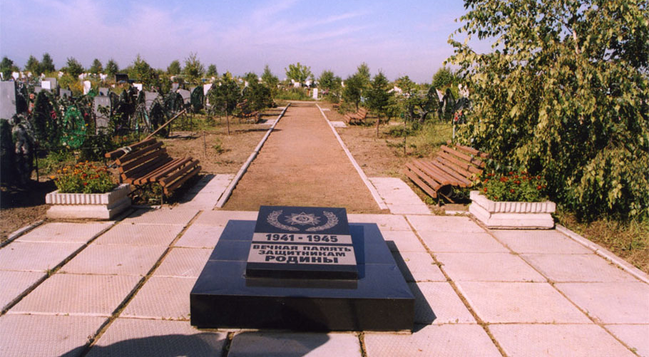
Аллея «Вечной памяти» и Памятный знак на городском кладбище
Памятный знак открыт в г. Шелехове в 2000году, к 55-летию Победы. На нем изображен орден Боевого Красного Знамени и начертаны слова:
«1941-1945. Вечная память защитникам Родины»
Постановление Мэра города Шелехова от 14.01.1998 № 26 (Ф.Р-34, оп.-1, д.169, л.50)

Slide 27
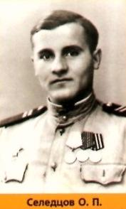
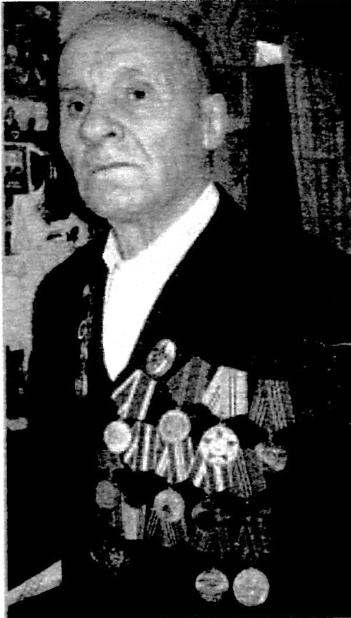
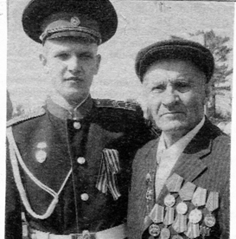
Астап Петрович Селедцов, фронтовой шофёр
Из воспоминаний
Астапа Петровича:
«Грузовик достался американский «Студебеккер», с помощью которых буксировались 122-миллиметровые гаубицы. За годы войны сроднился с ним, надо сказать, что машина ни разу не подвела! В Долине Смерти ночью машины на тихом ходу и под самый нос к немцам подъезжали, а те даже не проснутся, пока наши из пушек палить не начнут.. Считался везучим водителем! После бомбёжки выбрались из-под машины, собираясь сесть в кабину, но тут упал снаряд и … не разорвался, не успели опомниться – второй, тоже не взорвался! Сам не поверил бы, если кто-то рассказал»
Награжден Орденом Красной Звезды, медалями:
«За оборону Ленинграда»,
«За взятие Варшавы», «За взятие Берлина», «За победу над Германией»
С правнуком Костей на митинге
9 мая 2012 года

Slide 28

Где вы теперь, тех лет богатыри,
Чья верность, сила Родину спасли.
Уходят в лету все календари побед,
Что вы торжественно встречали.
Поклон вам до земли передаю
От внуков, правнуков больших и малых.
И в памяти вас бережно храню
Всех поименно без чинов и славы.
Татьяна Ангарская

Slide 29
Презентация создана на основе материалов, хранящихся в архивном отделе Администрации Шелеховского муниципального района:
Малышев С.Я. Годы боевой молодости. – Иркутск, 2000г.
Книга Памяти «Чтобы помнили». Под ред. Н.И. Волковой, Н.П. Дулеповой. Шелехов, 2010г.
Фронтовой альбом «На долгую память». Составители: Н.И. Волкова, Н.П. Дулепова. Иркутск, 2010г.
Диск DVD-ROM «Забвению не подлежат!». Составители: Л.И. Васильева, Л.Р. Герасимова, Н.П. Дулепова, Г.В. Цепелева. Под ред. Н.И. Волковой. Шелехов, 2010г.
Газеты «Рассвет коммунизма», «Шелеховский вестник»

